Slide 1
Conexões com a Física x Quanta Física
PROPOSTAS E PROJETOS
Prof ª Anne L. Scarinci
Daniela Benites
Marcos Bonaldi
Monalisa Nunes
Thiago Augusto

Slide 2
Sobre o PNLD de Física
Primeiro desafio: fazer com que os alunos permaneçam na escola
Segundo: que eles permaneçam e aprendam
Chama a atenção a presença de termos como:
Aprendizagem significativa (David Ausubel)
Transposição didática (Michel Verret)

Slide 3
Conexões com a Física
Blaidi Sant´Anna
Glorinha Martini
Hugo Carneiro Reis
Walter Spinelli
Editora Moderna

Slide 4
Visão de ciência
A coleção visa promover o aprendizado de física por meio de associações entre o saber científico e o cotidiano do aluno.
A ciência é uma construção humana e suas teorias são substituídas ao longo do tempo, não figurando como verdades absolutas.
“O conhecimento torna possível nos sentirmos participantes do mundo onde vivemos.”
Os autores

Slide 5
Estrutura da coleção
Apresentação
Imagem
Texto de abertura
Questão inicial: “Para começo de conversa”
Convite à reflexão
Capítulos
Questão inicial
Introdução
Texto
Você precisa saber!
Questões resolvidas
Questões propostas
Seções
Já sabe responder?
Final da Unidade
Para investigar em grupo
Avalie sua aprendizagem
Questões de integração *
Outras maneiras de conhecer (OED na próxima publicação)

Slide 6
Volume 3

Slide 7
Habilidades

Slide 8
Manual do professor: parte geral
Apresenta detalhadamente e os pressupostos teórico-metodológicos pautados pela obra.
Orientações sobre o uso deste material didático: como desenvolver os conteúdos
Avaliação da aprendizagem: observações e instruções acerca do processo de avaliação.

Slide 9
Manual do professor: parte específica
Habilidades a serem desenvolvidas pelos alunos, em cada unidade.
Subsídios complementares
Resoluções de questões problemas propostos
Bibliografia sugerida

Slide 10
Unidade 2
Circuitos Elétricos - 117 páginas
Capítulos
5 – Tensão, corrente e resistência elétrica
6 – Potência elétrica
7 – Associação de resistores
8 – Geradores e receptores
9 – Capacitores

Slide 11
Capítulo 5
Tensão, corrente e resistência elétrica: leis de Ohm
Corrente elétrica;
Pilhas Secas;
Tensão, corrente e resistência elétrica;
Resistividade de um material.

Slide 12
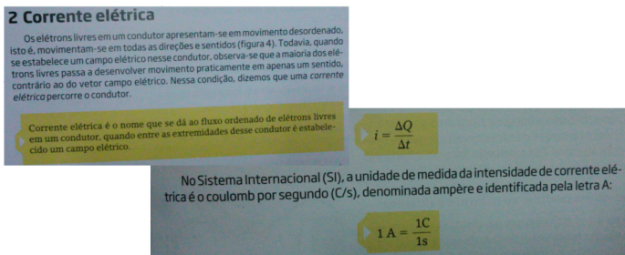
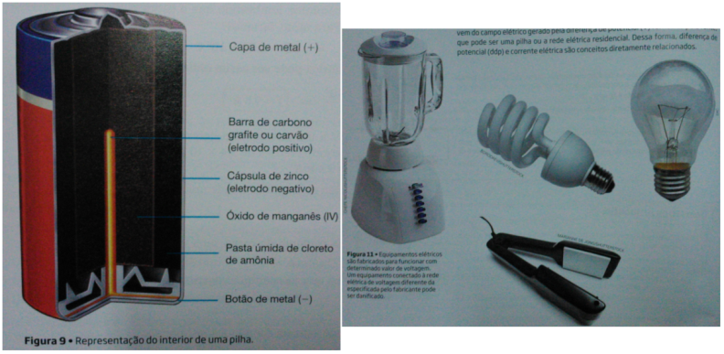
Capítulo 5
Caixas com definições físicas, formalizações matemáticas e unidades.
Boa diagramação com riqueza em desenhos e fotos.

Slide 13
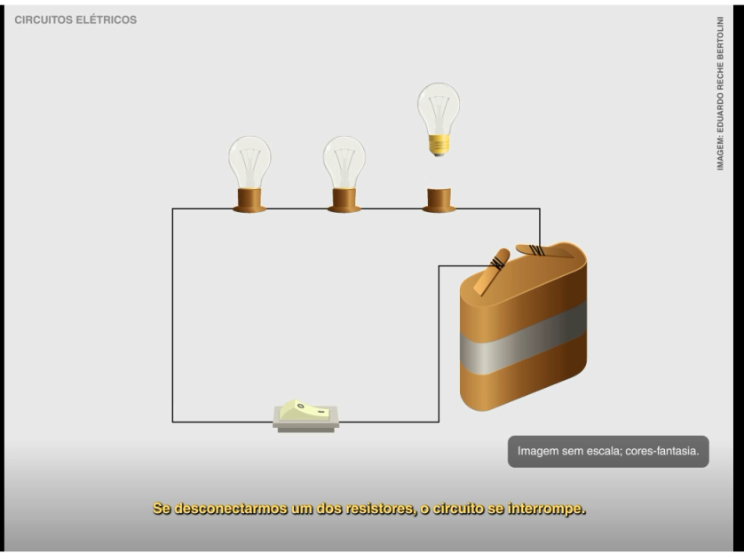
Capítulo 5
Objetos Educacionais Digitais

Slide 14
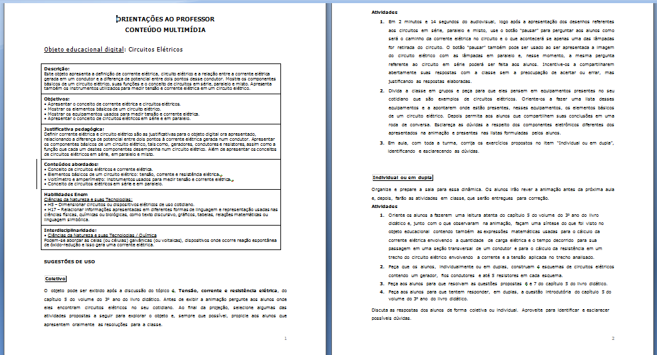
Capítulo 5

Slide 15
Considerações
Divisão tradicional de conteúdos.
Projeto visual bastante rico.
Destaque para os boxes que permeiam entre Física Moderna, História da Física e curiosidades gerais.
Temáticas atuais.
Quantidade grande de exercícios

Slide 16
Quanta Física
Carlos A. Kantor
Lilio A. Paoliello Jr.
Luis Carlos de Menezes
Marcelo de C. Bonetti
Osvaldo Canato Jr.
Viviane M. Alves
Editora PD
Notes:
Pensei em repetir a mesma sequencia de slides do conexões

Slide 17
Visão de ciência
Relaciona a ciência com a cultura
Principalmente no Volume 3 – Unidade 2 em seu capítulo de abertura “A física como parte da cultura humana, tecnológica e científica”.
Na parte analisada:
Não fala que são teorias
Não fala dos limites das teorias
Apresenta como verdade
Notes:
Pensei em repetir a mesma sequencia de slides do conexões

Slide 18
Estrutura do livro do aluno
Volume 1
Unidade 1 – O mundo da Energia
Unidade 2 – Transportes, esportes e outros movimentos
Volume 2
Unidade 1 – Comunicação e informação
Unidade 2 – Os astros e o cosmos
Volume 3
Unidade 1 – Radiações, materiais, átomos e núcleos
Unidade 2 – Toda a física, hoje e através de sua história
Notes:
Pensei em repetir a mesma sequencia de slides do conexões

Slide 19
Estrutura do livro do aluno
Foge do tradicional
Tem uma estrutura temática
Conteúdos em espiral
Assuntos vão se repetindo com graus de aprofundamento diferentes
Revisão final
Notes:
Pensei em repetir a mesma sequencia de slides do conexões

Slide 20
Manual do Professor
Parte geral
Apresenta instruções (instruções para cada capítulo) e justificativas para o uso da coleção
Faz uma menção a fundamentação pedagógica na perspectiva da LDB
Orientação sobre o uso do material e suas divisões
Avisa o professor que a coleção tem base metodológica e desenvolvimento conceitual em torno de contextos, interdisciplinaridade e rede de conhecimento em espiral
Notes:
Pensei em repetir a mesma sequencia de slides do conexões

Slide 21
Manual do Professor
Divisões
Para cada livro existe um livro do professor especifico de cada volume, compostos de:
Tema;
Tratamento do conteúdo por capítulo;
Faça parte - orientações e sugestões;
Sua parte - respostas e soluções
E ainda existe sugestões de leitura e sites
Notes:
Pensei em repetir a mesma sequencia de slides do conexões

Slide 22
Análise: Eletrodinâmica
Volume 2 – Unidade 1
Capítulo 2
Tensão Elétrica
Corrente
Corrente Alternada
Energia e Potência
Resistência
Força e Campo Magnético
Circuitos e Dispositivos
Capacitores, Indutores e Transformadores
Circuitos Oscilantes
Condutores, Isolantes e Semi-condutores (microfone e alto-falantes)
Transmissão e recepção de ondas eletromagnéticas
Notes:
Pensei em repetir a mesma sequencia de slides do conexões

Slide 23
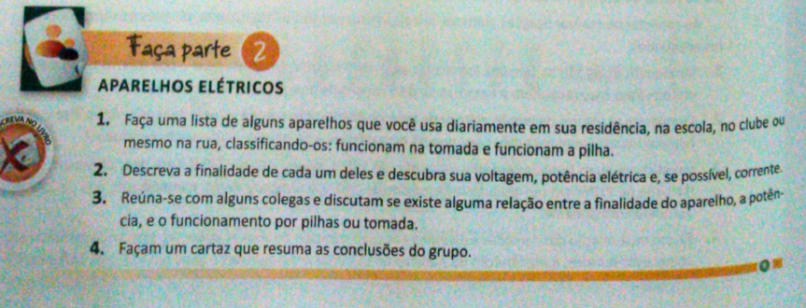
Análise: Eletrodinâmica
Tensão Elétrica
Fala sobre a presença da tensão no dia a dia das pessoas. Tomadas, pilhas e baterias.
Já faz a primeira “Conexão”.
Notes:
Pensei em repetir a mesma sequencia de slides do conexões

Slide 24
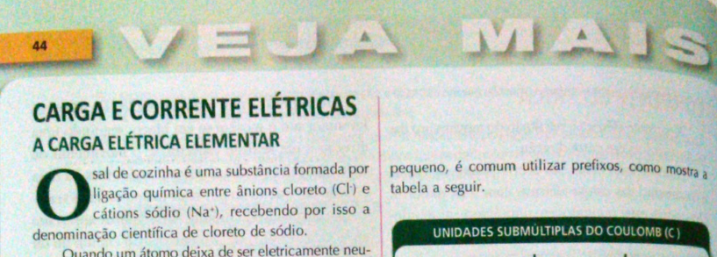
Análise: Eletrodinâmica
Corrente Elétrica
Introdução com analogias
Fórmulas e unidades nas seções Veja mais
Notes:
Pensei em repetir a mesma sequencia de slides do conexões

Slide 25
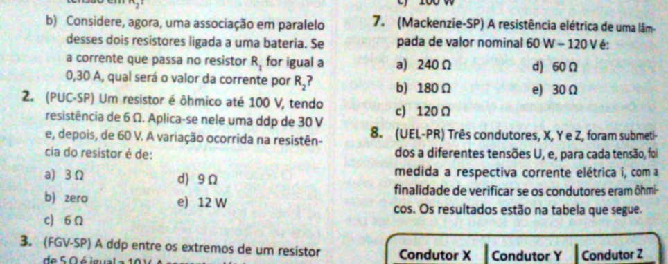
Análise: Eletrodinâmica
Corrente Alternada
Energia e Potência
Resistência
Não fala sobre limitações e variações das Leis de Ohm e entra com associações de resistores (Veja mais).
Segue com o “Sua Parte” com Dezenove exercícios.
Notes:
Pensei em repetir a mesma sequencia de slides do conexões

Slide 26
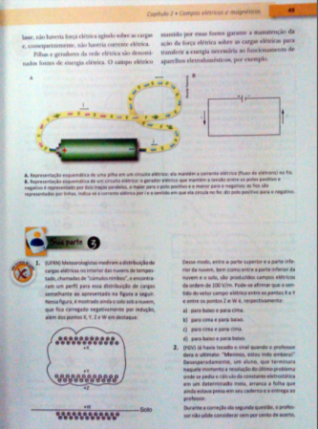
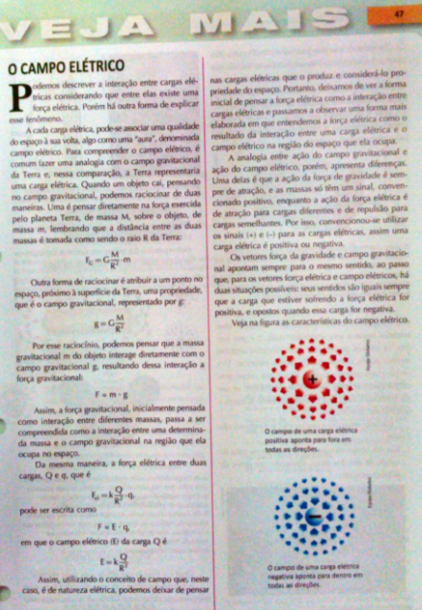
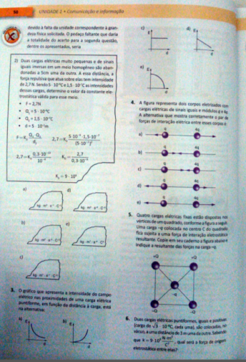
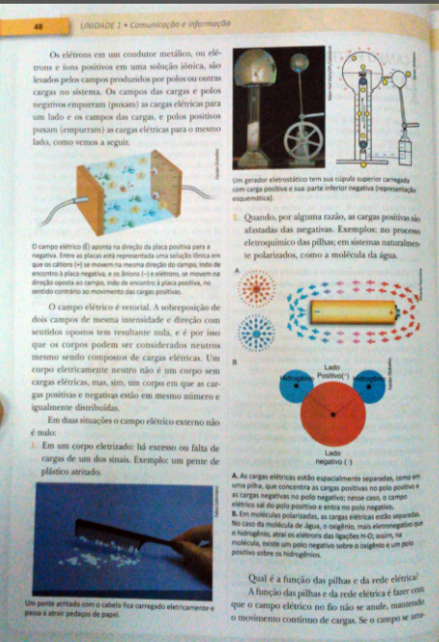
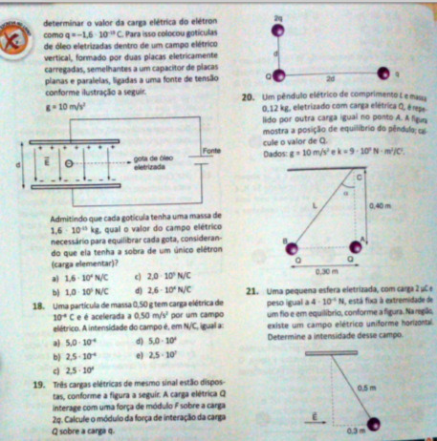
Análise: Eletrodinâmica
Chamou a atenção
Notes:
Pensei em repetir a mesma sequencia de slides do conexões

Slide 27
Considerações
Chama o aluno a ação, faz com que perceba a física no dia a dia
Não tem exercícios resolvidos
Algumas analogias ruins
Sozinho, o aluno não conseguiria fazer exercícios tendo lido a parte teórica
Tenta falar de muita coisa e acaba sendo supérfluo
Notes:
Pensei em repetir a mesma sequencia de slides do conexões

Slide 28
Considerações
Proposta interessante
Diagramação agradável
Abordagem histórica em pontos isolados
(ondas eletromagnética, telefone)
Aborda assuntos complexos do dia a dia
Notes:
Pensei em repetir a mesma sequencia de slides do conexões

Slide 29
Comparações entre as coleções
Conexões com a Física
Quanta Física
Divisão tradicional de conteúdos.
Projeto visual bastante rico
Temáticas atuais.
Quantidade grande de exercícios
Destaque para o Manual do professor
Divisão de conteúdos em espiral.
Diagramação agradável
Abordagem histórica em pontos isolados
Aborda assuntos complexos do dia a dia
Manual coerente
Notes:
Pensei em repetir a mesma sequencia de slides do conexões

Slide 30
Referências bibliográficas
BRASIL, SEB, FNDE. Guia de livros didáticos PNLD 2012: Física – Ensino Médio. Brasília:MEC, 2012.
SANT´ANNA , Blaidi,; MARTINI, Glorinha; REIS, Hugo Carneiro ; SPINELL Wallter. Conexões com a Física. Volume 3. Editora Moderna, 2010.
Kantor, Carlos A.; Paoliello, Lilio A. Jr.; Menezes, Luis Carlos; Bonetti Marcelo de C.; Canato, Osvaldo; Alves, Viviane M. Quanta Física. Volume 2. Editora PD.

